Slide 1

Як у Німеччині святкують початок навчального року
(за матеріалами інтернет-джерел)
Літературне читання
3 клас
Розділ 1. Здрастуй, рідна школо і мій третій клас
Урок 3

Slide 2
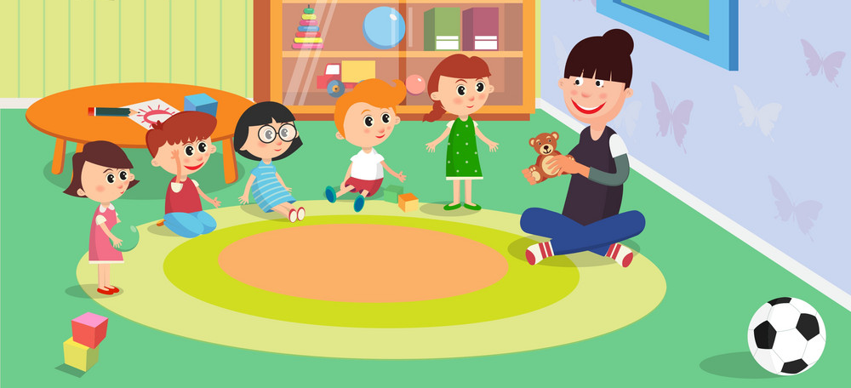
Відчуймо себе частиною колективу
Я прийшов/ла на урок … навіщо?
Потрібно бути … яким?
Зі мною … хто?
Вони мене … що?
Мені це … як?
Я готовий/а до … чого?

Slide 3
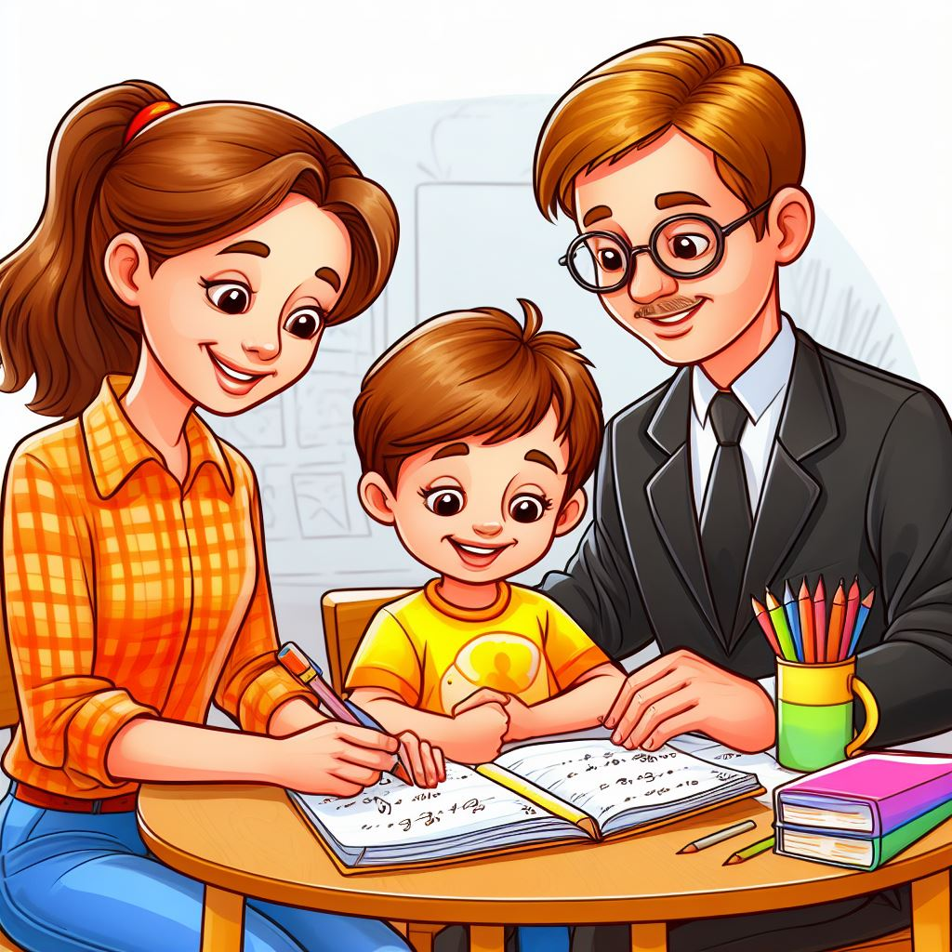
Перевірка домашнього завдання
А. Прочитати повторно текст на с. 6; попрацювати над багаторазовим виразним читанням.
Б Дізнатись, як починається навчання в інших країнах (США, Ізраїль, Корея).

Slide 4
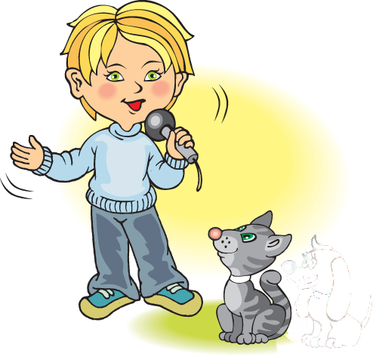
Прочитай чистомовку
Ча, ча, ча — дайте калача.
Чі, чі, чі — пиріжки в печі.
Чу, чу, чу — калача печу.
Че, че, че — дуже гаряче.

Slide 5
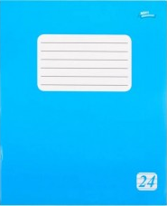
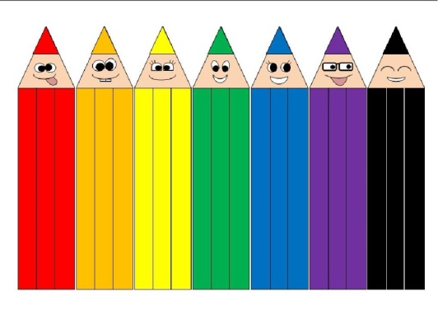
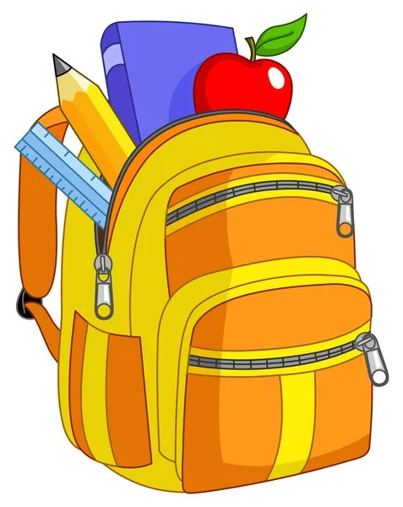
Відгадай загадки
То в клітинку, то в лінійку,
Написати тут зумій-но,
Й малювати дещо зможеш,
Називаюся я …
Носики в нас кольорові:
Білі, чорні та бузкові,
Жовті й сині на кінці.
Це, звичайно ж, …
зошит
олівці
Дім несу я на плечах,
Двері в нього на замках.
В домі тім такі жильці:
Книжки, ручки, олівці.
наплічник

Slide 6
Читаємо, розділяючи слова
солодощікнижкиручкиолівцібутерброди іграшкизошитилінійкибутербродниця

Slide 7
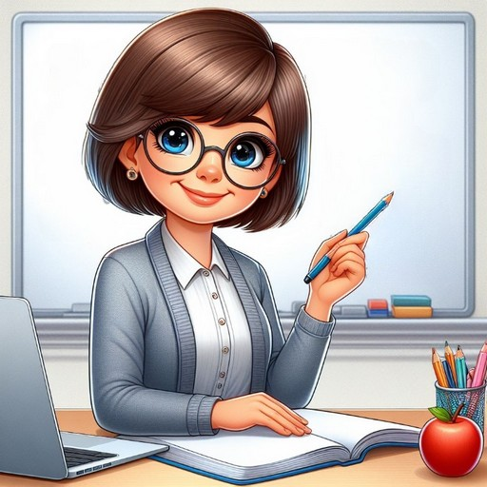
Повідомлення теми уроку
Сьогодні на уроці літературного читання дізнаємось, як у Німеччині святкують початок навчального року

Slide 8
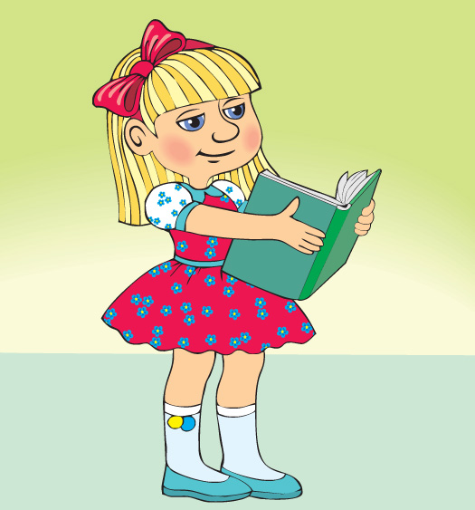
Прочитай слова, правильно став наголос.
Німеччина
солодощі
майструють
власноруч
навчання
бутербродниця
помічник
новачки
екскурсія
церемонія
першокласник
першокласниця
супровід
наставник
Церемонія – обряд, урочиста процедура, що відбувається за особливою нагодою.
Наставник – особа, яка передає свої знання та досвід.

Slide 9
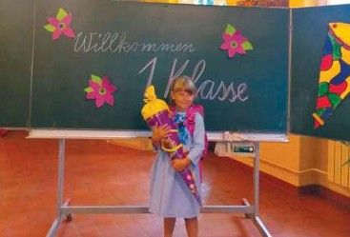
Як у Німеччині святкують початок нового року
У Німеччині батьки дарують першокласникам і першокласницям величезний пакет, заповнений різними подарунками — солодощами, іграшками, а також корисними для школи речами. «Шкільний пакет», який завжди має форму конуса, чимало батьків майструють власноруч. Уперше такі ріжки для подарунків з’явились у Німеччині ще майже 300 років тому.
Більшість дітей у Німеччині йдуть до школи в шість років. Навчальний рік починається в серпні або вересні. І для дітей, і для їхніх батьків школа є початком нового життя.
Про початок навчання в якій країні ми дізналися?
Що дарують батьки першокласникам у Німеччині?
Підручник.
Сторінка
7
Чим наповнений «Шкільний пакет»?
Як він готується і коли вперше з’явився?

Slide 10
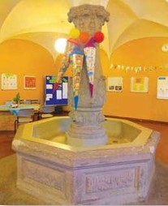
Як у Німеччині святкують початок нового року
Готуючись до початку навчання, батьки купують першокласникам шкільний ранець. Часто він має міцний каркас, щоб книжки та зошити в ньому не заминалися, і водночас був зручним.
У шкільному ранці має бути все необхідне для навчання: ручки, олівці, лінійки, зошити. Не менш важливою також є така річ, як бутербродниця. У Німеччині, особливо в початковій школі, часто немає обіду. Але учні мають час на легкий перекус. Тож потрібна спеціальна коробка для бутерброда. Обідають діти після школи вдома або в дитячому садку в спеціальній групі для школярів.
Що було для тебе несподіваним в розповіді?
Підручник.
Сторінка
7

Slide 11
Як у Німеччині святкують початок нового року
Не можна забувати і про фото на пам’ять. На таких світлинах діти тримають у руках пакет з подарунками, який часто більший за них самих.
Під час урочистої церемонії для першокласників і першокласницям учні старших класів разом з учителями влаштовують невеличкі вистави. У деяких школах до кожного першокласника або першокласниці приставляють помічника з другого, третього або четвертого класу, котрий у перші дні допомагає новачкові, дає різні поради.
Для дітей проводять також екскурсію школою, показують їм їхні класи. Наступного дня новачки мають уже самі знайти дорогу до класу або ж у супроводі свого наставника.
Підручник.
Сторінка
8

Slide 12
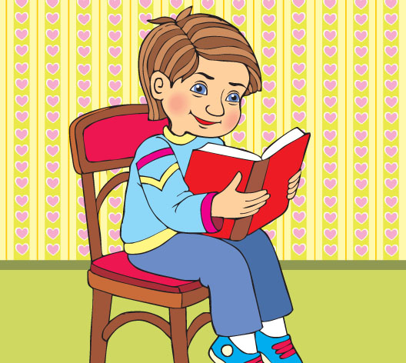
Бесіда за змістом тексту з елементами вибіркового читання
Прочитайте текст.
На яку тему цей текст?
Знайди і прочитай, що має бути у шкільному ранці першокласника і першокласниці.
Що тобі сподобалося в цій розповіді?
А що здивувало?
Поставте одне одному запитання за прочитаним.

Slide 13
Домашнє завдання на вибір
Прочитайте текст
«Як у Німеччині святкують початок навчального року»
на ст 7-8

Slide 14
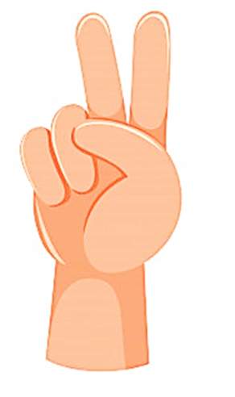
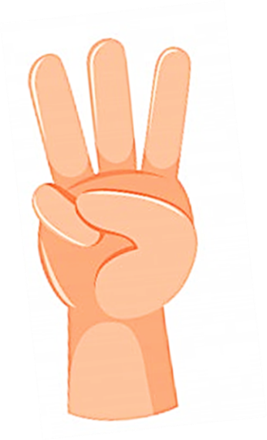



Вправа «Незакінчене речення». Рефлексія
Сьогодні на уроці я дізнався/дізналась про…
Найбільш цікавим було…
Урок запам'ятався мені тим, що …
Було складно!
Я трошки втомилась /втомився!
Було цікаво!
Все було легко!
У мене все вийшло

